Slide 1


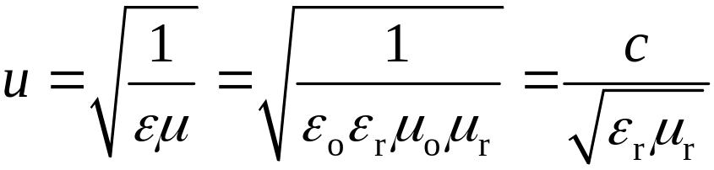
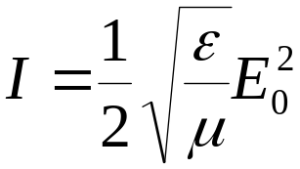

波动光学小结
1. 光是电磁波
(1) 电磁波是横波
(2) 电磁波的传播速度
(3) 电磁波的能量
坡印亭矢量
电磁波的强度

Slide 2









2. 光波的叠加
(1) 两光波在空间一点P 叠加的光强为
干涉项
(2) 相干叠加（相干条件，干涉相长、相消条件）
两相干光在空间一点P 相遇时， P点的光强为
当 时，光强最大，为
(若 ， )
当 时，光强最小，为
(若 ， )

Slide 3

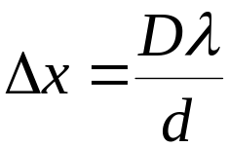
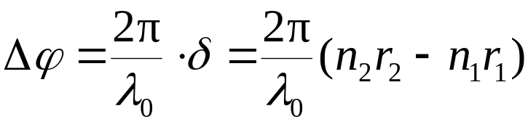

(3) 非相干叠加
两非相干光在空间一点P 相遇时， P点的光强为
3. 杨氏双缝干涉
利用分波前法获得相干光产生的干涉，其干涉条纹是
等间距的明暗相间的直条纹，相邻明(暗)条纹的间距为
4. 两相干光波到达空间一点P 的光程差与相位差

Slide 4
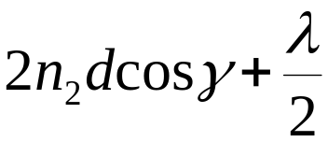






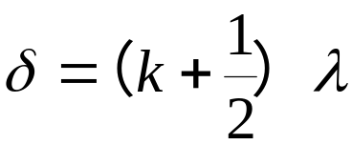

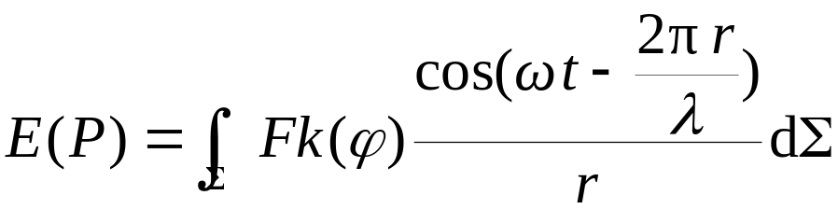
5. 薄膜干涉（弄清两束干涉光的来源，注意半波损失）
利用分振幅法获得相干光产生干涉，两相干光的光程差为
或
或
当 时，干涉相长；当 时，干涉相消.
6. 惠更斯－菲涅耳原理
波面上的各面元都可看作是相干的次波波源.它们发出的次波在空间各点相遇时，其各点的强度分布是所有次波相干叠加的结果.

Slide 5
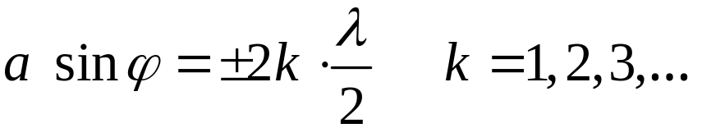
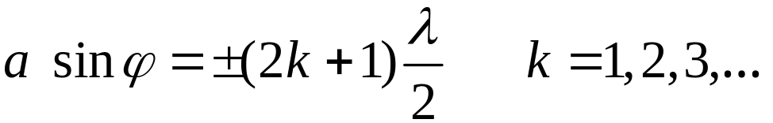
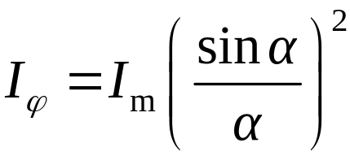
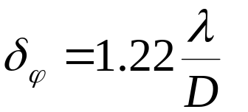
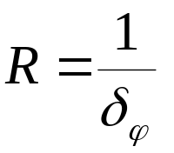
7. 单缝夫琅禾费衍射（半波带法）
(1) 暗纹条件
(2) 明纹条件（近似条件）
(3) 单缝夫琅禾费衍射的光强公式
8. 光学仪器的最小分辨角和分辨本领
最小分辨角
; 分辨本领

Slide 6


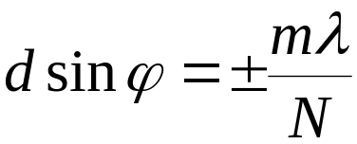
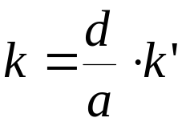

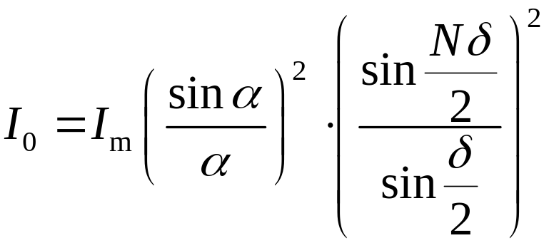
9. 光栅衍射
(1) 光栅方程
(2) 暗纹条件
m≠kN
(3) 缺级公式
其中, k是缺级主极大的级次, k′是单缝衍射暗纹的级数。
(4) 光栅衍射的光强公式

Slide 7

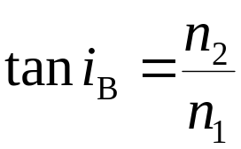
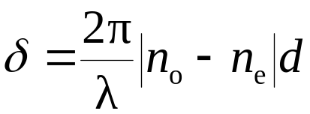

10. 马吕斯定律
11. 布儒斯特定律
12. 晶体双折射
① 寻常光与非常光的规律（主平面，偏振化方向）
② 惠更斯作图法（正、负晶体，光轴取向）
③ 圆偏振、椭圆偏振、线偏振光形成
13. 波晶片
光轴平行于晶面的单轴晶片称作波晶片。当一束单色线偏振光垂直入射波晶片时，通过波晶片的o光和e光的光程差和相位差为

Slide 8
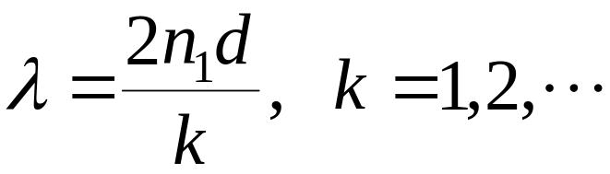
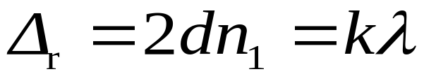
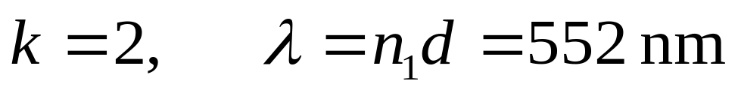
例: 一油轮漏出的油(折射率n₁=1.20)污染了某海域, 在海水(n₂=1.30)表面形成一层薄薄的油污。
(1)如果太阳正位于海域上空，一直升飞机的驾驶员从机上向正下方观察，他所正对的油层厚度为460 nm,则他将观察到油层呈什么颜色？
(2)如果一潜水员潜入该区域水下，并向正上方观察，又将看到油层呈什么颜色？
已知：
n₁ = 1.20
n₂ = 1.30
d = 460 nm
解:(1)
绿色

Slide 9
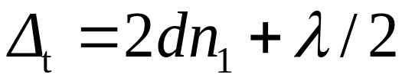
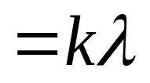
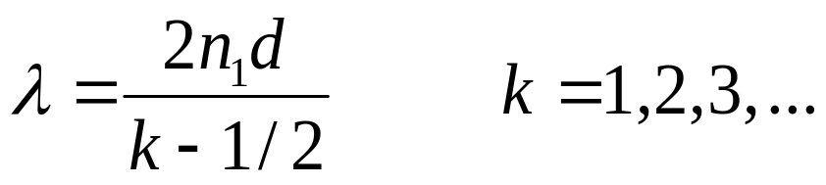
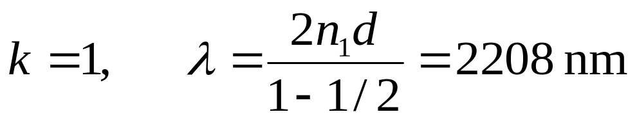
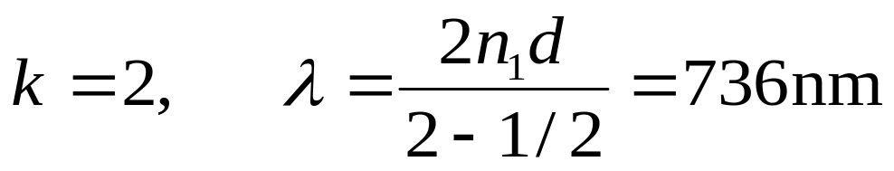
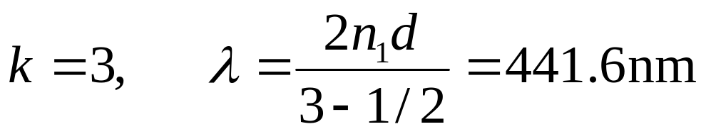
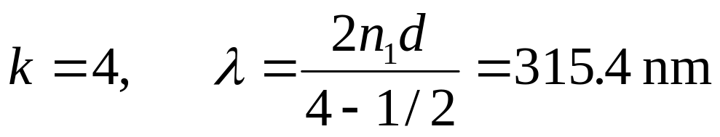
(2)透射光的光程差:
紫红色
红光
紫光

Slide 10
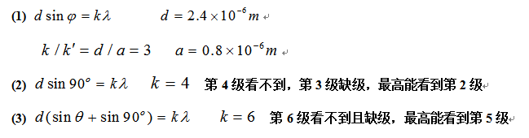
例:
为了测定一个光栅的光栅常数，用波长 λ = 600 nm的平面单色光垂直照射光栅，观察到第二级主极大出现在衍射角 φ = 30°的方向上，且第三级缺级。
(1) 光栅常数d和透光缝可能的最小宽度a等于多少？
(2) 在选定上述d和a之后，能观察到的光谱线主极大的最高级次是多少？
(3) 若光线以与光栅平面法线的夹角θ = 30°的方向入射，能观察到的光谱线主极大的最高级次是多少？

